Slide 1
Hausaufgaben
Forscherauftrag 1-3

Slide 2
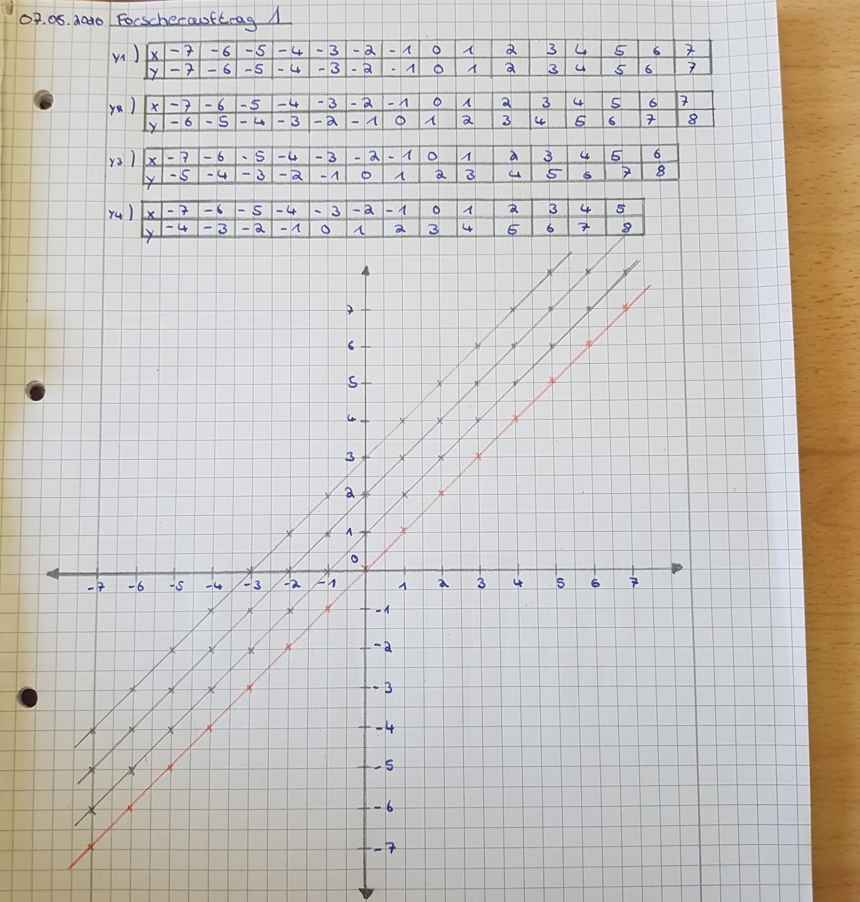

Slide 3
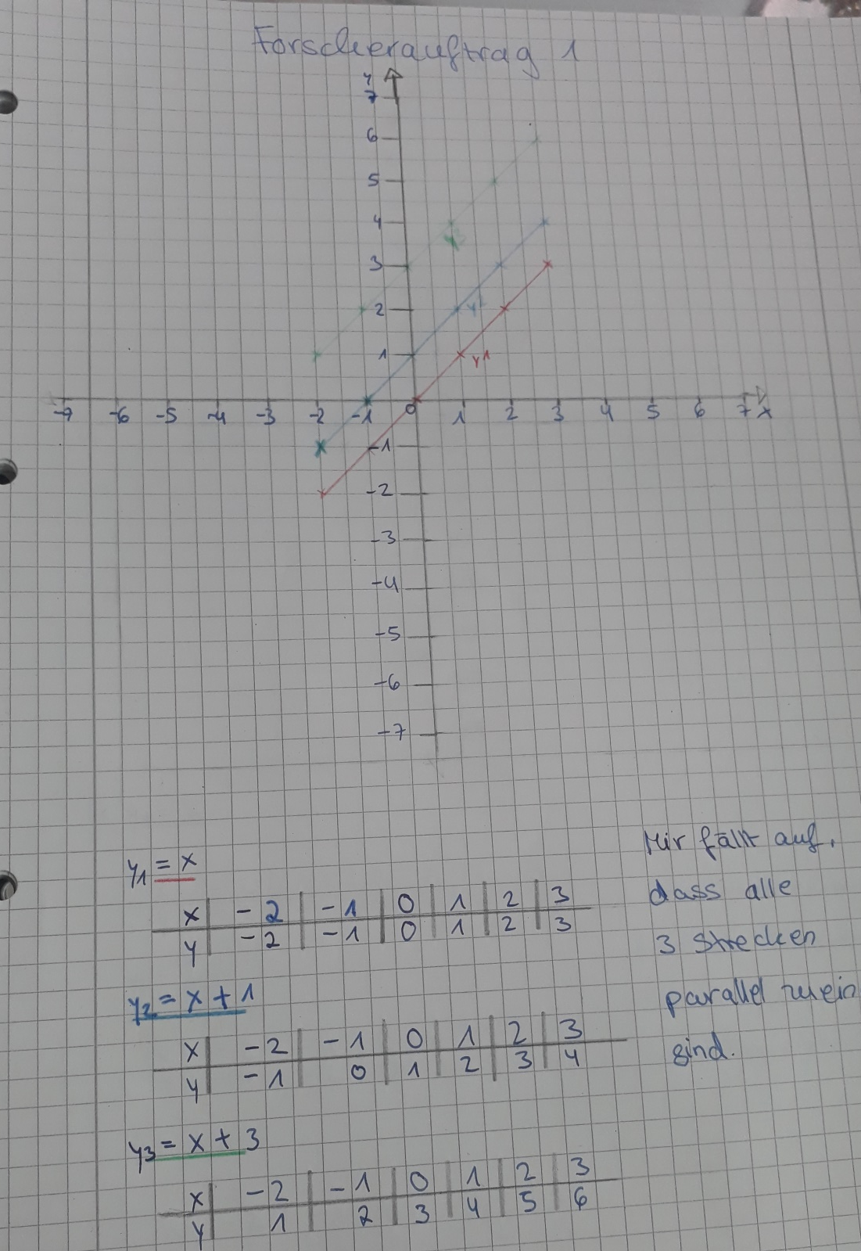

Slide 4
f(x) = x + ?

Slide 5
f(x) = x + b

Slide 6
f(x) = x + b
b = der Schnittpunkt mit der y-Achse
(Y-Achsenabschnitt)

Slide 8
f(x) = ? * x

Slide 9
f(x) = m * x

Slide 10
f(x) = m * x
m = Steigung
(wie steil verläuft die Gerade)

Slide 12
f(x) = m * x
m = Steigung
(wie steil verläuft die Gerade)
Ist m positiv => steigt die Gerade
Ist m negativ => fällt die Gerade

Slide 13
b = 5
m = -3

Slide 14
b = 5
m = -3
f(x) = -3 * x + 5

Slide 15
Könntest du jetzt sagen, wie folgende Funktionen verlaufen
ohne eine Wertetabelle zu rechnen? f(x) = 7x g(x) = x - 5 h(x) = -2x j(x) = 3x + 2

